Slide 1
第五組
多個MCS-51互相傳輸資料
指導老師：陳永隆 老師
組員：1410732044邱紹瑋
1410732020高翊閔
1410732060劉鎮豪
1410732061賴佑俊

Slide 2
目錄
1
動機
5
實際成果
2
流程圖
6
心得
3
線路圖
7
參考資料
4
程式說明

Slide 3
PART ONE
動機

Slide 4

PART ONE 動機
動機
我們從柯南裡面想到，黑衣人室內犯案時都會在想在昏暗地方行兇，他會跑去把總電源關掉，回來趁著房間沒光的時候將人殺害。
在各種學校或公司都會有警衛負責監控整棟大樓，如果在監視畫面看到冷氣或電燈沒關，就可以用總機開關，把它關掉。
所以這次我們透過組合語言期末報告的機會，學習該如何以8051實作多個MCS-51互相傳輸資料的功能。 其他相關應用：房間門禁管理、中央空調

Slide 5
PART TWO
流程圖

Slide 6
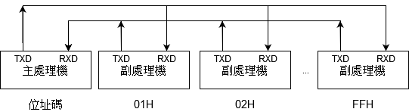
PART TWO 流程圖
硬體架構簡圖

Slide 7
PART TWO 流程圖
主機流程圖

Slide 8
PART TWO 流程圖
副機流程圖

Slide 9
PART THREE
線路圖

Slide 10
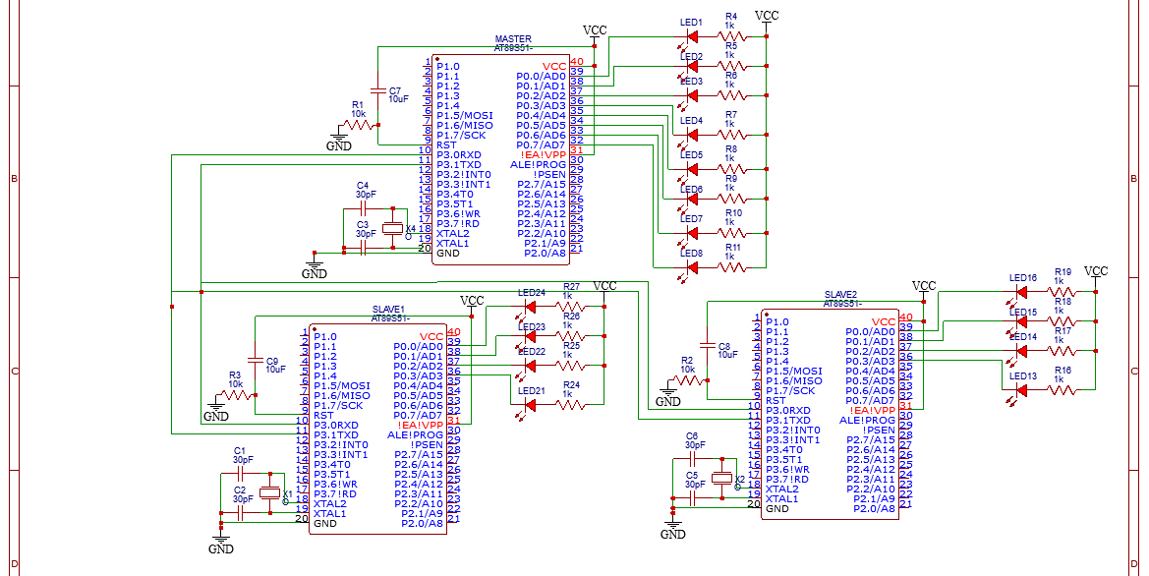
線路圖
PART TWO 線路圖

Slide 11
PART TWO 線路圖
主機端 16個按鍵功能
副機1 LED1開關 | 副機1 LED2開關 | 副機1 LED3開關 | 副機1 LED4開關
副機2 LED1開關 | 副機2 LED2開關 | 副機2 LED3開關 | 副機2 LED4開關
x | x | x | x
x | x | x | x

Slide 12
PART FOUR
程式說明

Slide 13
主機端
PART FOUR 程式說明
CASE2: MOV P0,#11111111B
SETB TB8
CLR TI
MOV SBUF,#02
;JNB TI,$
CALL DELAY
CLR TB8
CLR TI
MOV SBUF,P2
;JNB TI,$
CLR RI
CALL DELAY
; MOV A,SBUF
; MOV C,ACC.2
; MOV P0.2,C
; MOV C,ACC.3
; MOV P0.3,C
; RL A
; RL A
; RL A
; RL A
MOV P0,SBUF
CALL WAIT
AJMP LOOP
;
;
WAIT: CALL DELAY
MOV A,P2
CJNE A,#11111111B,WAIT
RET
;
DELAY: MOV R6,#25
DL1: MOV R7,#200
DL2: DJNZ R7,DL2
DJNZ R6,DL1
RET
;
END
ORG 0000H
AJMP MAIN
;
MAIN: MOV TMOD,#00100000B
MOV TH1,#232
MOV TL1,#232
SETB TR1
;
MOV SCON,#11010000B
SETB ES
SETB EA
;
LOOP: MOV P1,#11111110B
JNB P2.0,CASE1
JNB P2.1,CASE1
JNB P2.2,CASE1
JNB P2.3,CASE1
MOV P1,#11111101B
JNB P2.0,CASE2
JNB P2.1,CASE2
JNB P2.2,CASE2
JNB P2.3,CASE2
AJMP LOOP
;
CASE1: SETB TB8
CLR TI
MOV SBUF,#01
;JNB TI,$
CALL DELAY
CLR TB8
CLR TI
MOV SBUF,P2
;JNB TI,$
CLR RI
CALL DELAY
MOV A,SBUF
; MOV C,ACC.0
; MOV P0.0,C
; MOV C,ACC.1
; MOV P0.1,C
MOV P0,A
CALL WAIT
AJMP LOOP
;

Slide 14
副機端
PART FOUR 程式說明
LED4: MOV A,P0
XRL A,#00001000B
MOV P0,A
CLR TI
MOV SBUF,P0
JNB TI,$
AJMP LOOP
;
OFF1: SETB P0.0
CLR TI
MOV SBUF,P0
JNB TI,$
AJMP LOOP
;
ON2: CLR P0.1
CLR TI
MOV SBUF,P0
JNB TI,$
AJMP LOOP
;
OFF2: SETB P0.1
CLR TI
MOV SBUF,P0
JNB TI,$
AJMP LOOP
;
ON3: CLR P0.2
CLR TI
MOV SBUF,P0
JNB TI,$
AJMP LOOP
;
OFF3: SETB P0.2
CLR TI
MOV SBUF,P0
JNB TI,$
AJMP LOOP
;
ON4: CLR P0.3
CLR TI
MOV SBUF,P0
JNB TI,$
AJMP LOOP
;
OFF4: SETB P0.3
CLR TI
MOV SBUF,P0
JNB TI,$
AJMP LOOP
;
DELAY: MOV R6,#250
DL1: MOV R7,#200
DL2: DJNZ R7,DL2
DJNZ R6,DL1
RET
;
;
END
ORG 0000H
;
MOV TMOD,#00100000B
MOV TH1,#232
MOV TL1,#232
SETB TR1
;
MOV SCON,#11010000B
LOOP:
SETB SM2
CLR RI
;JNB RI,$
MOV A,SBUF
CJNE A,#02,LOOP
CLR SM2
CLR RI
JNB RI,$
MOV A,SBUF
JNB ACC.0,LED1
JNB ACC.1,LED2
JNB ACC.2,LED3
JNB ACC.3,LED4
; JNB ACC.4,ON3
; JNB ACC.5,OFF3
; JNB ACC.6,ON4
; JNB ACC.7,OFF4
AJMP LOOP
;
;
LED1: MOV A,P0
XRL A,#00000001B
MOV P0,A
CLR TI
MOV SBUF,P0
JNB TI,$
AJMP LOOP
;
LED2: MOV A,P0
XRL A,#00000010B
MOV P0,A
CLR TI
MOV SBUF,P0
JNB TI,$
AJMP LOOP
;
LED3: MOV A,P0
XRL A,#00000100B
MOV P0,A
CLR TI
MOV SBUF,P0
JNB TI,$
AJMP LOOP
;

Slide 15
PART FIVE
實際成果

Slide 16
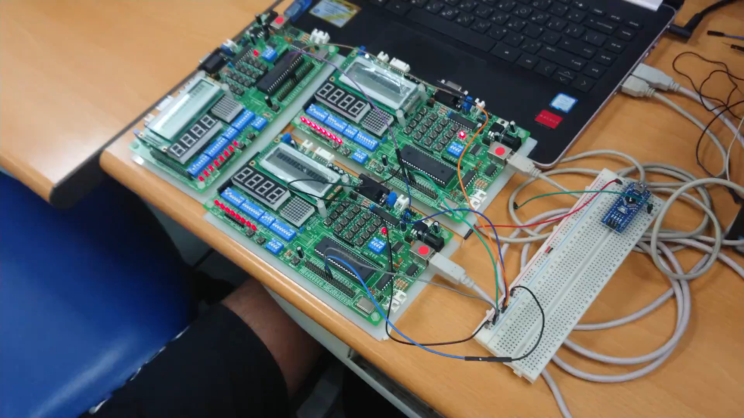
PART TWO 實際成果

Slide 17
PART SIX
心得

Slide 18
PART SIX 心得
經過這次的報告，我們了解到中央監控的便利，它能幫助我們有效的減少時間消耗，例如:在學校關門後，警衛從監控看到弘業樓的某一個地方的燈還亮著時，可以透過監控利用主機去控制學校各個區域的副機，然後再讓那個區域的副機去做關掉電燈的動作，降低警衛巡邏的負擔，讓警衛不會因為燈沒關，需要親自跑去關燈。

Slide 19
PART SEVEN
參考資料

Slide 20
THANK YOU
FOR
WATCHING
感謝聆聽

Slide 21
PART ONE 工作回顾
YOUR TITLE HERE
59%
点击此处添加标题
标题数字等都可以通过点击和重新输入进行更改，顶部“开始”面板中可以对字体、字号、颜色、行距等进行修改。建议正文8-14号字，1.3倍字间距。标题数字等都可以通过点击和重新输入进行更改，顶部“开始”面板中可以对字体、字号、颜色、行距等进行修改。

Slide 22
PART ONE 工作回顾
YOUR TITLE HERE
标题数字等都可以通过点击和重新输入进行更改，顶部“开始”面板中可以对字体、字号、颜色、行距等进行修改。建议正文8-14号字，1.3倍字间距。标题数字等都可以通过点击和重新输入进行更改。
59%
59%

Slide 23
PART ONE 工作回顾
TITLE HERE
01
TITLE HERE
02
TITLE HERE
03
TITLE HERE
04
点击此处添加标题
点击此处添加标题
点击此处添加标题
点击此处添加标题
标题数字等都可以通过点击和重新输入进行更改，顶部“开始”面板中可以对字体、字号、颜色、行距等进行修改。建议正文8-14号字，1.3倍字间距。
标题数字等都可以通过点击和重新输入进行更改，顶部“开始”面板中可以对字体、字号、颜色、行距等进行修改。建议正文8-14号字，1.3倍字间距。
标题数字等都可以通过点击和重新输入进行更改，顶部“开始”面板中可以对字体、字号、颜色、行距等进行修改。建议正文8-14号字，1.3倍字间距。
标题数字等都可以通过点击和重新输入进行更改，顶部“开始”面板中可以对字体、字号、颜色、行距等进行修改。建议正文8-14号字，1.3倍字间距。

Slide 24
PART ONE 工作回顾
TITLE HERE
标题数字等都可以通过点击和重新输入进行更改，顶部“开始”面板中可以对字体、字号、颜色、行距等进行修改。建议正文8-10号字，1.3倍字间距。
标题数字等都可以通过点击和重新输入进行更改，顶部“开始”面板中可以对字体、字号、颜色、行距等进行修改。建议正文8-10号字，1.3倍字间距。
59%
标题数字等都可以通过点击和重新输入进行更改，顶部“开始”面板中可以对字体、字号、颜色、行距等进行修改。建议正文8-10号字，1.3倍字间距。
标题数字等都可以通过点击和重新输入进行更改，顶部“开始”面板中可以对字体、字号、颜色、行距等进行修改。建议正文8-10号字，1.3倍字间距。

Slide 25
PART ONE 工作回顾
YOUR TITLE HERE
YOUR TITLE HERE
YOUR TITLE HERE
YOUR TITLE HERE
点击此处添加标题
点击此处添加标题
点击此处添加标题
点击此处添加标题
标题数字等都可以通过点击和重新输入进行更改，顶部“开始”面板中可以对字体、字号、颜色、行距等进行修改。建议正文8-14号字，1.3倍字间距。
标题数字等都可以通过点击和重新输入进行更改，顶部“开始”面板中可以对字体、字号、颜色、行距等进行修改。建议正文8-14号字，1.3倍字间距。
标题数字等都可以通过点击和重新输入进行更改，顶部“开始”面板中可以对字体、字号、颜色、行距等进行修改。建议正文8-14号字，1.3倍字间距。
标题数字等都可以通过点击和重新输入进行更改，顶部“开始”面板中可以对字体、字号、颜色、行距等进行修改。建议正文8-14号字，1.3倍字间距。

Slide 26
PART TWO 心得体会
YOUR TITLE HERE
YOUR TITLE HERE
YOUR TITLE HERE
YOUR TITLE HERE
标题数字等都可以通过点击和重新输入进行更改，顶部“开始”面板中可以对字体、字号、颜色、行距等进行修改。建议正文8-14号字，1.3倍字间距。
标题数字等都可以通过点击和重新输入进行更改，顶部“开始”面板中可以对字体、字号、颜色、行距等进行修改。建议正文8-14号字，1.3倍字间距。
标题数字等都可以通过点击和重新输入进行更改，顶部“开始”面板中可以对字体、字号、颜色、行距等进行修改。建议正文8-14号字，1.3倍字间距。
标题数字等都可以通过点击和重新输入进行更改，顶部“开始”面板中可以对字体、字号、颜色、行距等进行修改。建议正文8-14号字，1.3倍字间距。

Slide 27
PART THREE
经验教训

Slide 28
PART THREE 经验教训
YOUR TITLE HERE
59%
点击此处添加标题
标题数字等都可以通过点击和重新输入进行更改，顶部“开始”面板中可以对字体、字号、颜色、行距等进行修改。建议正文8-14号字，1.3倍字间距。标题数字等都可以通过点击和重新输入进行更改，顶部“开始”面板中可以对字体、字号、颜色、行距等进行修改。

Slide 29
PART THREE 经验教训
点击此处添加标题
点击此处添加标题
标题数字等都可以通过点击和重新输入进行更改，顶部“开始”面板中可以对字体、字号、颜色、行距等进行修改。
标题数字等都可以通过点击和重新输入进行更改，顶部“开始”面板中可以对字体、字号、颜色、行距等进行修改。
点击此处添加标题
点击此处添加标题
标题数字等都可以通过点击和重新输入进行更改，顶部“开始”面板中可以对字体、字号、颜色、行距等进行修改。
标题数字等都可以通过点击和重新输入进行更改，顶部“开始”面板中可以对字体、字号、颜色、行距等进行修改。

Slide 30
PART THREE 经验教训
点击此处添加标题
点击此处添加标题
顶部“开始”面板中可以对字体、字号、颜色、行距等进行修改。
顶部“开始”面板中可以对字体、字号、颜色、行距等进行修改。
点击此处添加标题
顶部“开始”面板中可以对字体、字号、颜色、行距等进行修改。
点击此处添加标题
点击此处添加标题
顶部“开始”面板中可以对字体、字号、颜色、行距等进行修改。
顶部“开始”面板中可以对字体、字号、颜色、行距等进行修改。

Slide 31
PART TFOUR
新年计划

Slide 32
PART FOUR 新年计划
点击此处添加标题
点击此处添加标题
点击此处添加标题
顶部“开始”面板中可以对字体、字号、颜色、行距等进行修改。
顶部“开始”面板中可以对字体、字号、颜色、行距等进行修改。
顶部“开始”面板中可以对字体、字号、颜色、行距等进行修改。
点击此处添加标题
点击此处添加标题
顶部“开始”面板中可以对字体、字号、颜色、行距等进行修改。
顶部“开始”面板中可以对字体、字号、颜色、行距等进行修改。
2016-01
2016-01
2016-01
2016-01
2016-01

Slide 33
PART FOUR 新年计划
01
标题数字等都可以通过点击和重新输入进行更改，顶部“开始”面板中可以对字体、字号、颜色、行距等进行修改。
02
标题数字等都可以通过点击和重新输入进行更改，顶部“开始”面板中可以对字体、字号、颜色、行距等进行修改。
04
标题数字等都可以通过点击和重新输入进行更改，顶部“开始”面板中可以对字体、字号、颜色、行距等进行修改。
03
标题数字等都可以通过点击和重新输入进行更改，顶部“开始”面板中可以对字体、字号、颜色、行距等进行修改。
05
标题数字等都可以通过点击和重新输入进行更改，顶部“开始”面板中可以对字体、字号、颜色、行距等进行修改。
06
标题数字等都可以通过点击和重新输入进行更改，顶部“开始”面板中可以对字体、字号、颜色、行距等进行修改。

Slide 34
PART FOUR 新年计划
点击此处添加标题
点击此处添加标题
标题数字等都可以通过点击和重新输入进行更改，顶部“开始”面板中可以对字体、字号、颜色、行距等进行修改。建议正文8-10号字，1.3倍字间距。
标题数字等都可以通过点击和重新输入进行更改，顶部“开始”面板中可以对字体、字号、颜色、行距等进行修改。建议正文8-10号字，1.3倍字间距。
点击此处添加标题
点击此处添加标题
标题数字等都可以通过点击和重新输入进行更改，顶部“开始”面板中可以对字体、字号、颜色、行距等进行修改。建议正文8-10号字，1.3倍字间距。
标题数字等都可以通过点击和重新输入进行更改，顶部“开始”面板中可以对字体、字号、颜色、行距等进行修改。建议正文8-10号字，1.3倍字间距。

Slide 35
更多精品PPT资源尽在—优品PPT！
www.ypppt.com
PPT模板下载：www.ypppt.com/moban/ 节日PPT模板：www.ypppt.com/jieri/
PPT背景图片：www.ypppt.com/beijing/ PPT图表下载：www.ypppt.com/tubiao/
PPT素材下载： www.ypppt.com/sucai/ PPT教程下载：www.ypppt.com/jiaocheng/
Notes:
模板来自于 http://www.ypppt.com

